Slide 1


Politechnika Poznańska
Wydział Elektroniki i Telekomunikacji
Praca dyplomowa magisterska
System inteligentnego sterowania listwami zasilania
Wojciech Krzysztof Olszewski
Promotor:
Dr inż. Krzysztof Arnold
Poznań, 2019
Notes:
Szanowni państwo, tematem mojej pracy jest system inteligentnego sterowania listwami zasilania.

Slide 2
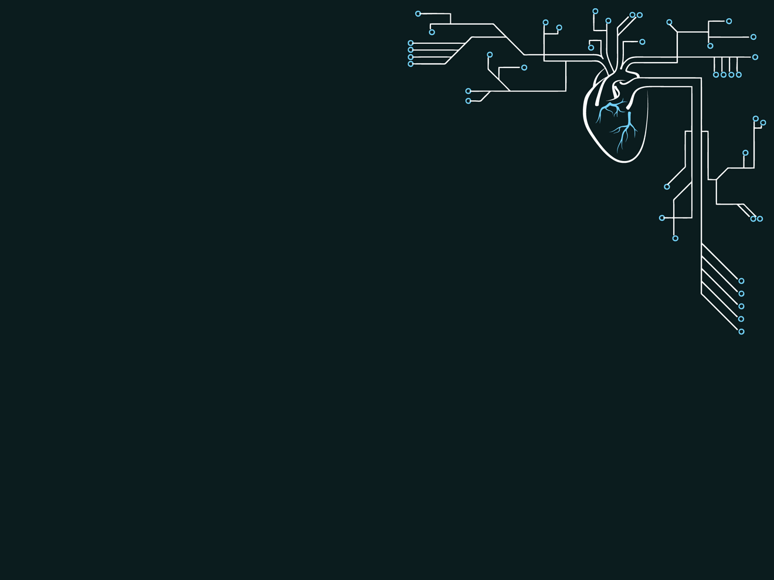

PLAN
Cel oraz koncepcja projektu
Moduły bezprzewodowe
Platformy
Schemat systemu
Oprogramowanie
Możliwości systemu
Testy
Rozwiązanie problemy
Podsumowanie
Notes:
Przechodzimy teraz do planu prezentacji, gdzie na początku omówię cel projektu, następnie przedstawię schematy oraz platformy projektu. Kolejną rzeczą będzie opis wybranych modułów bezprzewodowych. Ważnym krokiem będzie omówienie oprogramowania jak i możliwości systemu, po których przyjdzie kolej na testowanie i opis problemów. Kończąc prezentację podsumuję pracę nad projektem.

Slide 3

CEL, KONCEPCJA
Cele projektu:
zdalne zarządzanie zasilaniem urządzeń,
automatyzacja urządzeń,
kontrola temperatury w okolicach listwy,
kontrola natężenia światła w okolicach listwy.
Podstawowe zadania w projekcie:
napisanie oprogramowania systemu,
stworzenie strony internetowej w wersji komputerowej oraz mobilnej,
zbudowanie układu do sterowania gniazdami (PCB),
uzyskanie komunikacji dwukierunkowej.
Notes:
Celem projektu jest wprowadzenie do domu możliwości zarządzania zdalnego wybranymi urządzeniami poprzez ich automatyzację lub ręczną kontrolę. System pozwala także na kontrolę temperatury w okolicach listw zasilających oraz sprawdzenie jak zmieniało się natężenie światła w ciągu np. ostatniej doby. Zadania automatyczne mają zwolnić użytkownika z włączania światłą w momencie, gdy się robi ciemno w pomieszczeniu bądź na zewnątrz lub z uruchamiania grzejnika elektrycznego w momencie, gdy temperatura spadnie poniżej zadanego poziomu.

Slide 4

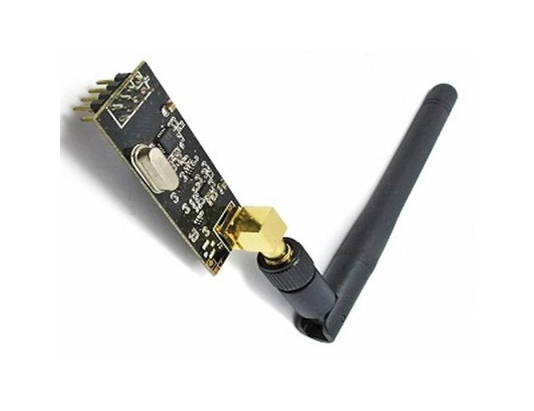
MODUŁY BEZPRZEWODOWE
Wykorzystano moduł bezprzewodowy NRF24L01.
Jego właściwości to:
niską ceną,
działaniem w paśmie ISM,
częściową rekonfiguracją parametrów,
sprzętowym ramkowaniem (z CRC),
sprzętowymi retransmisjami.
Zalety NRF24L01:
prosty w obsłudze,
biblioteki wieloplatformowe,
duża ilość kanałów transmisyjnych,
przestrajalna moc.
Wady NRF24L01:
średni zasięg (nawet z anteną),
mała liczba retransmisji,
brak algorytmu unikania kolizji,
słaba nota katalogowa.
Notes:
Z powodów czystej ciekawości oraz niskiej ceny postanowiłem wybrać moduły NRF24L01.
Parametry wydawały się w porządku, lecz w trakcie tworzenia systemu wyszły na jaw jego wady, z których najważniejszą jest niski zasięg, niższy niż w standardzie WiFi.

Slide 5

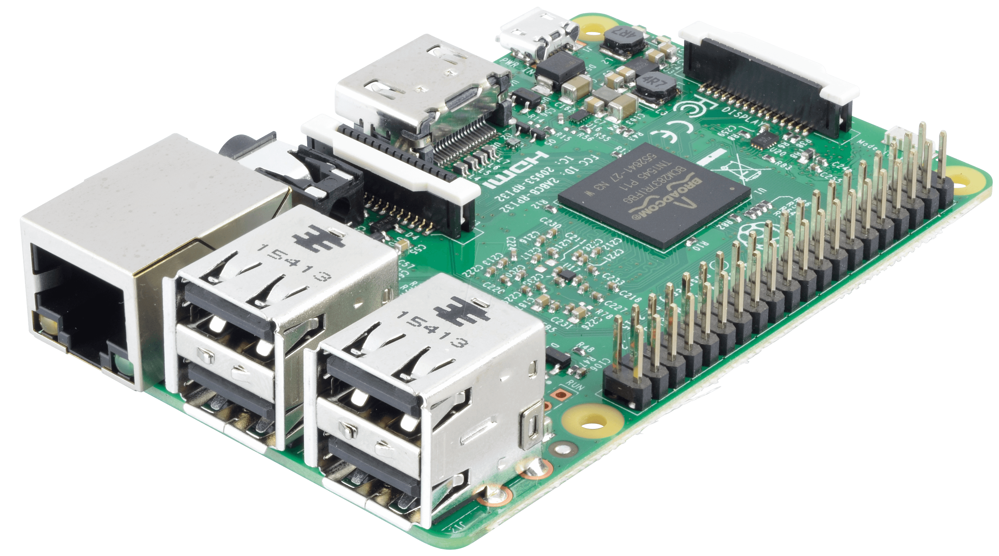
PLATFORMY
Z Raspberry Pi 3 wykorzystano:
7 pinów GPIO do obsługi SPI, komunikacji bezprzewodowej oraz zasilania
Złącze Ethernet do komunikacji sieciowej
Notes:
Funkcję master w systemie pełni Raspberry Pi 3, które steruję jego pracą. Z platformy wykorzystano:
7 pinów GPIO do obsługi SPI, komunikacji bezprzewodowej oraz zasilania
Złącze Ethernet do komunikacji sieciowej

Slide 6
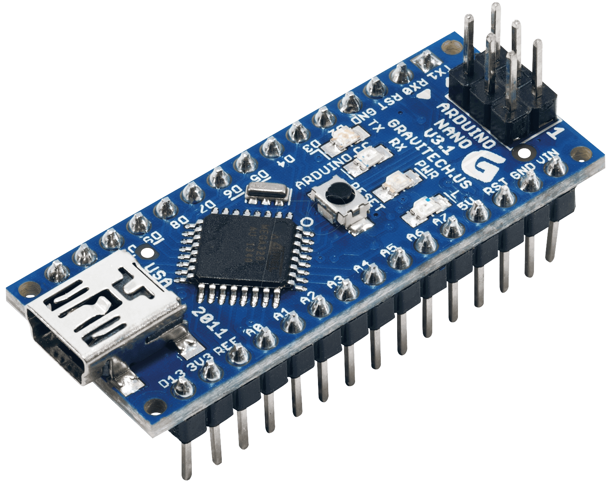
PLATFORMY
Z Arduino Nano wykorzystano:
2 piny dla diody informacyjnej
4 piny do obsługi modułu Bluetooth
7 pinów do obsługi SPI, komunikacji bezprzewodowej oraz zasilania
6 pinów do obsługi przekaźników
2 piny dla obsługi przełącznika
3 piny do obsługi czujnika temperatury
2 piny do pomiaru z fotorezystora
Notes:
Funkcję slave w systemie pełni rolę Arduino Nano. W platformie tej wykorzystano dużo więcej portów wejścia/wyjścia niż w RPi.
Dokładny opis wyprowadzeń znajduje się w pracy magisterskiej.

Slide 7
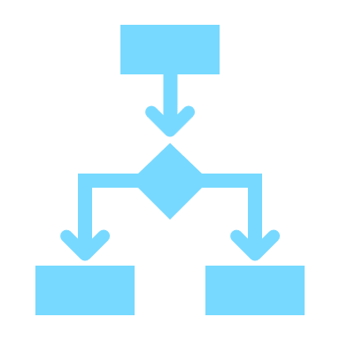
SCHEMAT SYSTEMU
SCHEMAT OGÓLNY MODUŁU STEROWANIA LISTWĄ
Notes:
Slajd przedstawia schemat ogólny modułu sterowania listwą wraz z użytymi interfejsami.
Mierzona jest temperatura w zakresie od 0 do 90 stopni Celsiusza z dokładnością do ćwierci stopnia oraz natężenie światła w funkcji napięcia.

Slide 8
SCHEMAT SYSTEMU
SCHEMAT OGÓLNY MODUŁU STACJI ZARZĄDZAJĄCEJ
Notes:
Ten slajd dość minimalistyczny przedstawia budowę modułu stacji zarządzającej.

Slide 9
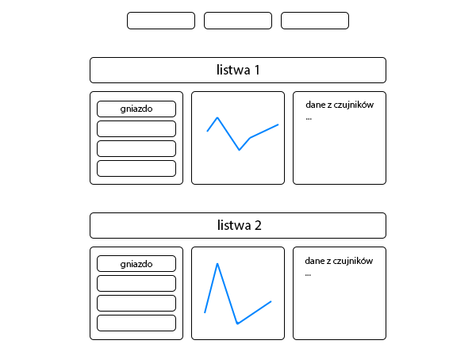
SCHEMAT SYSTEMU
OGÓLNY SCHEMAT STRONY INTERNETOWEJ
Notes:
Slajd ten przedstawia koncepcję wyglądu strony internetowej, która dobrze odzwierciedla stan aktualny strony internetowej.

Slide 10

OPROGRAMOWANIE
Oprogramowanie zostało napisane w językach:
C++, MySQL, PHP, HTML, CSS, JavaScript.
Program systemu został podzielony na 3 części:
program zarządzania siecią – program główny systemu,
program do wizualizacji – periodyczny program do zbierania danych z sensorów,
program menadżera zadań – program działający niezależnie od programu głównego, obsługujący zadania automatyczne.
Oprogramowanie strony internetowej składa się z pliku stylu graficznego .css i wielu plików typu .php.
Notes:
Oprogramowanie zostało napisane w językach: C++, MySQL, PHP, HTML, CSS, JavaScript.
Programy do obsługi systemu oraz strona pisana była równolegle, aby zapewnić kompatybilność i brak błędów.
Strona składa się z dużej ilość plików definujących podstrony wg zasady dziel i zwyciężaj.
Program natomiast podzielony został tylko na 3 części.

Slide 11

MOŻLIWOŚCI SYSTEMU
Podstawowe:
sterowanie gniazdami z osobna w listwie,
zlecanie zadań automatycznych gniazd,
podgląd wykresów temperatury i natężenia światła,
podgląd rejestru zmian stanów gniazd,
rekonfiguracja systemu w panelu konfiguracyjnym,
możliwość dodania do 18 adapterów do systemu.
Dodatkowe:
panel logowania,
wersja mobilna strony.
Zasięg:
maksymalna moc 0dBm (z anteną unipolową),
praca na jednym piętrze oraz w przestrzeni kilkudziesięciu metrów kwadratowych.
Notes:
System spełnia założenia jakie został postawione systemowi, czyli:
sterowanie gniazdami z osobna w listwie,
zlecanie zadań automatycznych gniazd,
podgląd wykresów temperatury i natężenia światła,
podgląd rejestru zmian stanów gniazd,
rekonfiguracja systemu w panelu konfiguracyjnym,
możliwość dodania do 18 adapterów do systemu.
Jedynym założeniem, którego nie spełnia do końca jest zasięg.

Slide 12

TESTY
Testy transmisji wykonywane były w 2 lokalizacjach:
dom jednorodzinny: testowana była transmisja pomiędzy pokojami w lokalizacjach między piętrowych oraz wewnątrz piętrowych.
pokoje w domu studenckim: testowana była transmisja w obrębie jednego pokoju (długoterminowa) oraz pomiędzy pokojami z grubymi ścianami nośnymi.
Wnioski z testów:
transmisja pomiędzy piętrami możliwa, lecz niestabilna transmisja pomiędzy pokojami na jednym piętrze jak i w obrębie jednego pokoju działa poprawnie.
Notes:
Testy transmisji wykonywane były w 2 lokalizacjach:
dom jednorodzinny:
pokoje w domu studenckim:
Wnioski z testów:
transmisja pomiędzy piętrami możliwa, lecz niestabilna (pokoje nad sobą działają w miarę poprawnie),
transmisja pomiędzy pokojami na jednym piętrze jak i w obrębie jednego pokoju działa poprawnie z małym ale.

Slide 13
TESTY
Testy oprogramowania polegały na:
sprawdzaniu logów programu,
testowaniu funkcji poprzez stronę internetową,
testach transmisji,
sprawdzaniu zachowania systemu w różnych konfiguracjach.
Notes:
Oprogramowanie było testowane na bieżąco w różnoraki sposób, tak aby ograniczyć występowanie błędów.
Część błędów pokazywała się po dłuższym czasie pracy systemu, co utrudniało ich naprawianie.
Aktualnie system działa poprawnie.

Slide 14

ROZWIĄZANE PROBLEMY
transmisja pakietów, a w tym:
  szkodliwość ech,
  błędy w CRC16,
  weryfikacja słabego połączenia,
  algorytmy komunikacji z listwą.
uruchamianie programów ze startem systemu,
działanie punktu dostępowego,
zdalnego sterowanie mocą,
zadania kontrolowane czasowo,
losowa utrata połączenia.
Notes:
Praca nie obyła się bez większych lub mniejszych problemów, których listwę przedstawiam na slajdzie.

Slide 15
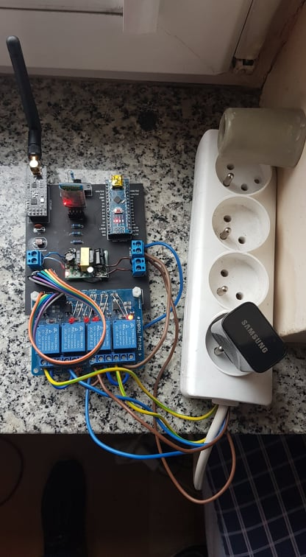
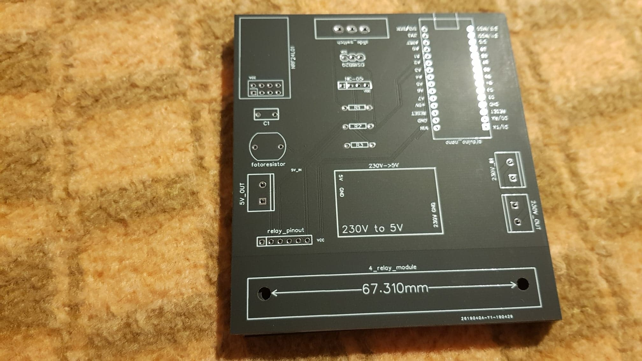
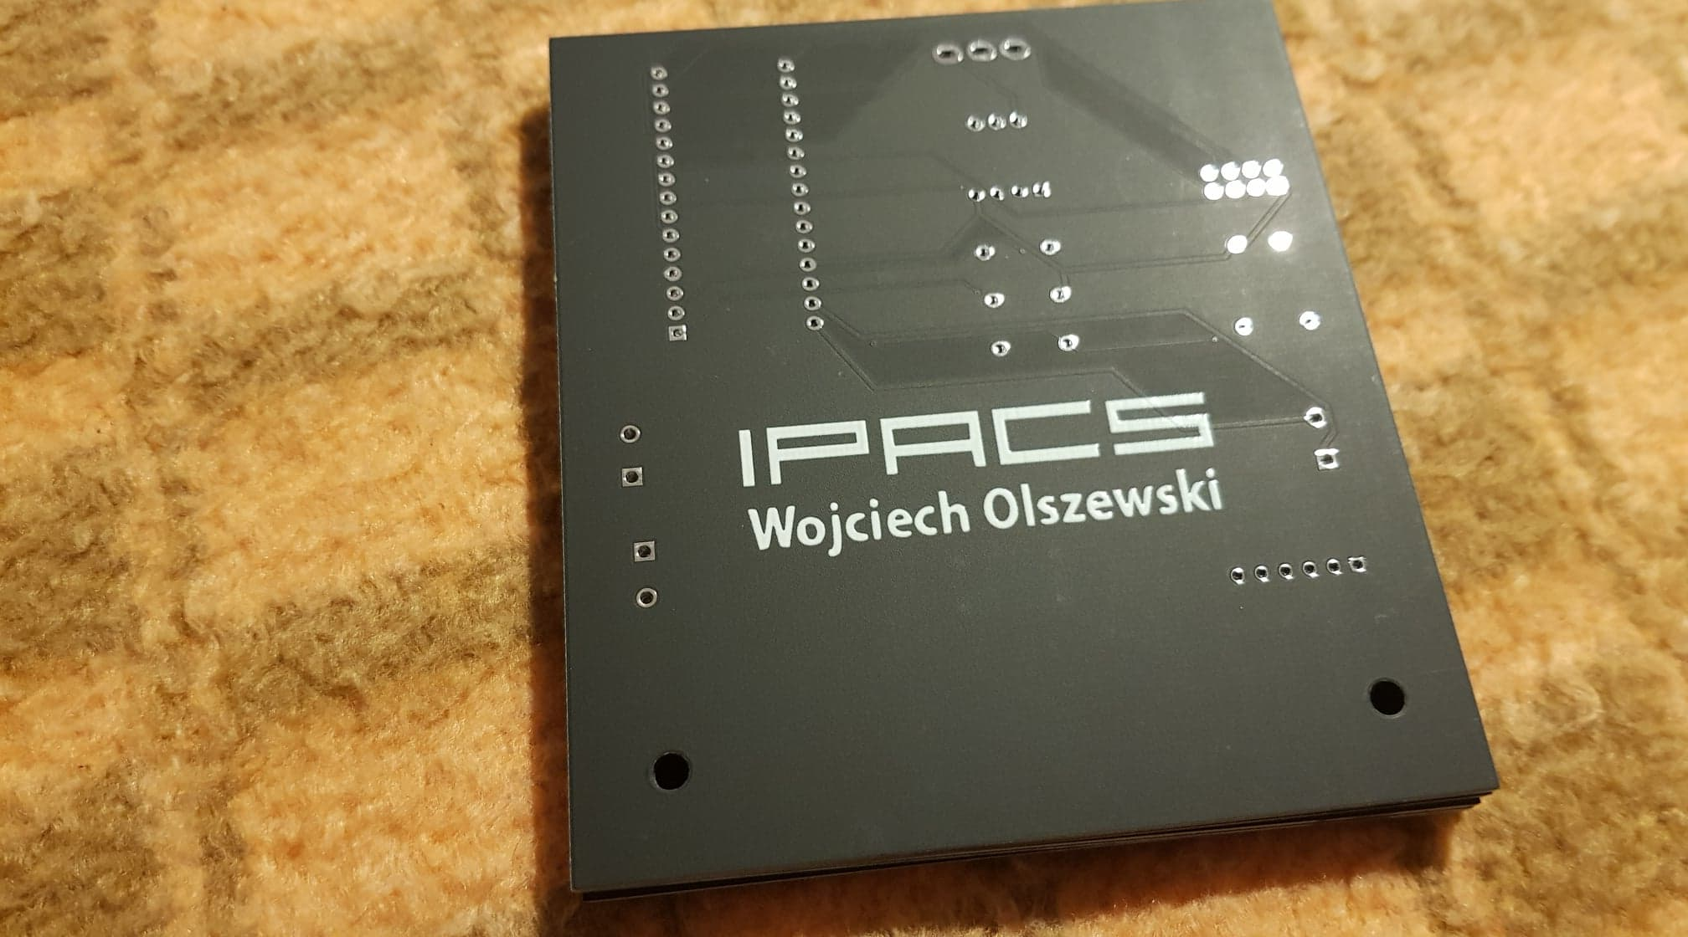
PROBLEMY
Notes:
Praca nie obyła się bez większych lub mniejszych problemów, których listwę przedstawiam na slajdzie.

Slide 16
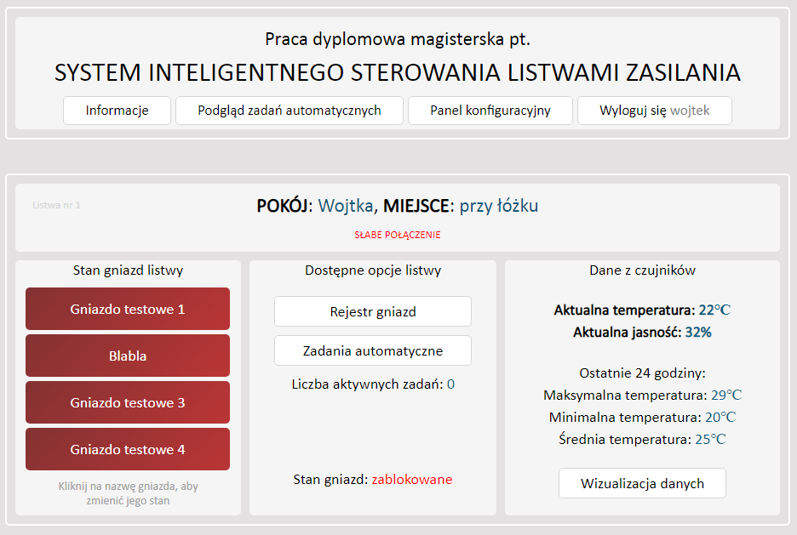
strona
Notes:
Tak się kreuje interfejs strony, pokaz działania pokażę po podsumowaniu.

Slide 17

PODSUMOWANIE
Projekt został ukończony w zadanym terminie.
Praca nad projektem znacznie wzbogaciła wiedzę autora.
Wersja końcowa projektu znacznie wykracza poza jego początkowe założenia.
Długoczasowe testowanie systemu gwarantuje jego poprawną pracę w opisanych warunkach.
Notes:
Projekt został ukończony w zadanym terminie.
Praca nad projektem znacznie wzbogaciła wiedzę autora.
Wersja końcowa projektu znacznie wykracza poza jego początkowe założenia.
Długoczasowe testowanie systemu gwarantuje jego poprawną pracę w opisanych warunkach.

Slide 18

DZIĘKUJĘ
Notes:
Dziękuję, zapraszam teraz do prezentacji działania systemu.

